Slide 1

Proces zarządzania materiałem dowodowym w argumentacji wiarygodności systemów
Promotor pracy magisterskiej: dr inż. Andrzej Wardziński
Autor: Michał Bełtkiewicz

Slide 2
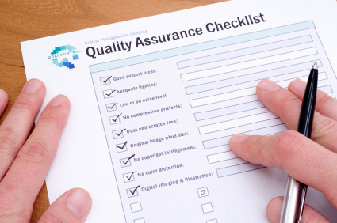
Cele pracy:
Celem pracy jest analiza procesu zarządzania argumentacją wiarygodności (assurance case) i opracowanie modelu zarządzania materiałem dowodowym (evidence management) w cyklu życia systemu.
Wymagania na proces obejmują miedzy innymi zarządzanie zakresem, klasyfikacją, statusem oraz zmianami. Opracowany proces będzie podlegał walidacji poprzez analizę
scenariuszy zdefiniowanych dla wymagań.

Slide 3

Dziedzina, której dotyczy praca (przegląd stanu wiedzy w obszarze rozwiązywanego problemu)
Praca magisterska związana jest z dziedziną inżynierii oprogramowania której jednym z szeroko pojętych celów jest wytworzenie mechanizmów pozwalających na zapewnienie jakości oprogramowania uwzględniając kryteria takie jak: bezpieczeństwo, niezawodność, łatwość użycia, łatwość utrzymania systemu itp.
Praca dyplomowa opiera się na stworzeniu modelu Assurance Case który sprawdzi się w udowodnieniu bezpieczeństwa systemu zarządzającego pracą pompy infuzyjnej – urządzenia szeroko wykorzystywanego w medycynie .
Wytwarzanie modeli służących do zarządzania materiałem dowodowym przy udowadnianiu wiarygodności systemów są możliwe dzięki istniejącym standardom projektowym: GSN (GSN – Goal Structuring Notation) oraz CAE – Claim Argument Evidence

Slide 4
Dziedzina, której dotyczy praca cd...
GSN – Goal Structuring Notation
Format GSN jest formatem graficznym, dostępne typy węzłów i ich kształty, zaczerpnięte z narzędzia GSN Visio Add-On
Goal (cel) – określa twierdzenie na temat systemu, którego prawdziwość ma zostać wykazana
• Strategy (strategia) – przedstawia wybraną metodę wykazywania prawdziwości celu
• Context (kontekst) – określa kontekst dla udowadnianego twierdzenia, np. dostarczając dodatkowych informacji o nazewnictwie czy wymaganiach. Inne elementy tworzące kontekst węzła:
Justification (uzasadnienie) – przedstawia uzasadnienie dla obrania konkretnej strategii wykazywania prawdziwości
o Assumption (założenie) – określa twierdzenie, które nie może, lub nie musi być udowadniane i jest traktowane jako prawdziwe

Slide 5
Dziedzina, której dotyczy praca jeszcze...
Notacja CAE jest bardzo zbliżona do notacji GSN, różnice w zasadzie sprowadzają się co do nazewnictwa i kształtów dla podstawowych typów elementów.
Claim (twierdzenie) – odpowiednik Goal
Argument (argument) – odpowiednik Strategy
Evidence (dowód)
Dodatkowo w narzędziach występują węzły kontekstu identyczne z GSN:
Context (kontekst)
Justification (uzasadnienie)
Assumption (założenie)

Slide 6

Narzędzia wspierające rozwiązanie problemu:
ACEdit – Assurance case Editor
ASCE – Assurance and Safety Case Environment
Astah GSN Editor
CertWare
D-Case Editor
D-Case Weaver
GSN Visio Add-On
NOR-STA Editor

Slide 7

Narzędzia:
ASCE – dostępne standardy GSN, CAE, najwięcej opcji prezentacji diagramu, dedykowane narzędzie do wersjonowania, istnieje metoda oceny węzłów, bezpłatna ver. akademicka, tut. Video, przykładowe projekty, dokumentacja istniejących funkcji tylko w pliku pomocy, wymaga zainstalowania narzędzia, wysoka stabilność, tylko ver. ang
Astah GSN Editor – odwołania do innych argumentacji i dowodów, lepszy eksport do plików graficznych, możliwość wersjonowania za pomocą zewnętrznego systemu kontroli wersji, wielu użytkowników modyfikujących ten sam plik lokalny, bezpłatna ver. Akademicka, tut. Video, przykładowe projekty, wysoka stabilność, problem z obsługą polskich znaków diaktrycznych, tylko ver. ang

Slide 8
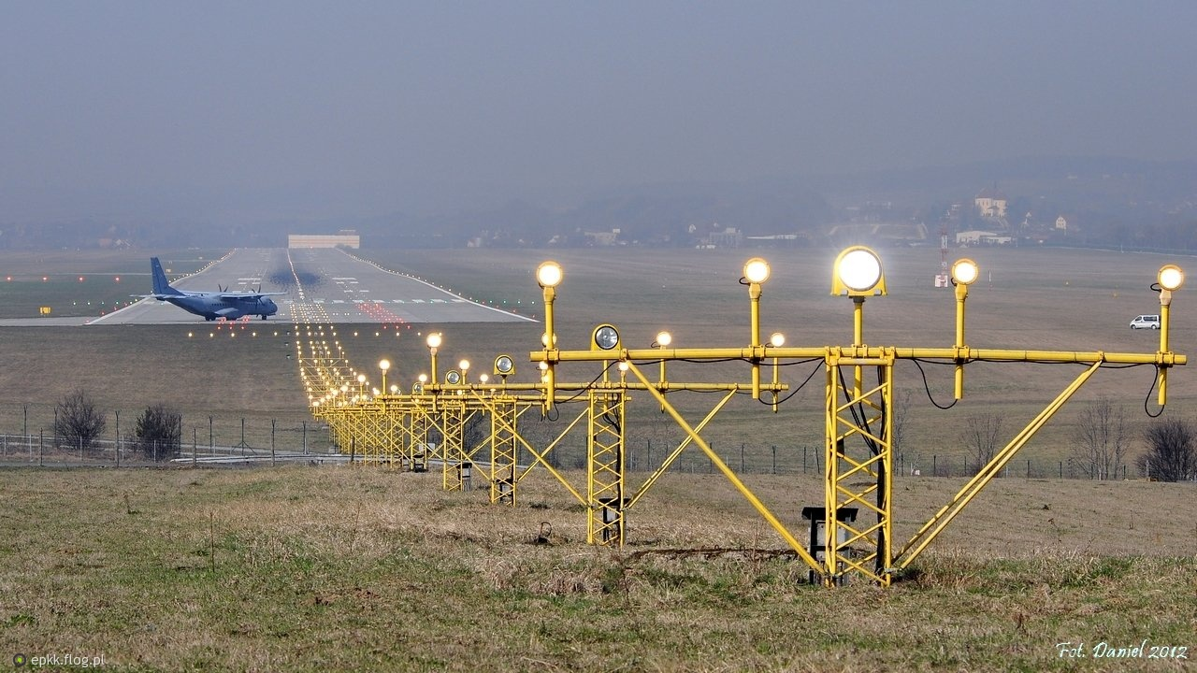
Korzyści z rozwiązania problemu (globalnie):
Zapewnienie bezpieczeństwa systemów gdzie wymagana jest wysoka niezawodność
Obniżenie kosztów utrzymania systemów (starty gospodarki, przemysłu)
Zmniejszenie wypadków z ofiarami ludzkimi spowodowanymi nieprawidłowym działaniem systemów
Korzyści z rozwiązania problemu podjętego w temacie pracy:
- Stworzenie modelu assurance case w którym spójnie zostanie przeprowadzony wniosek o udowodnienie bezpieczeństwa systemu sterującego pompą infuzyjną

Slide 9
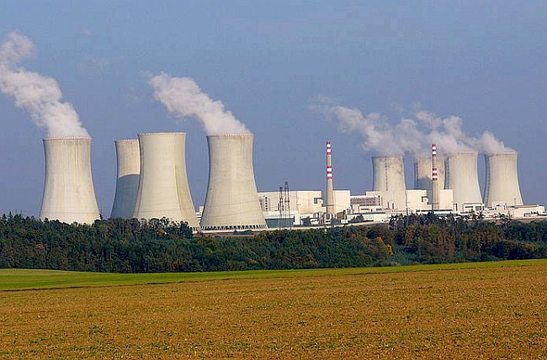
Stan zaawansowania:
Na dzień dzisiejszy w przygotowaniu jest pierwszy rozdział pracy który będzie opisywał zagadnienia związane z merytorycznym ujęciu środowiska problemu podjętego w temacie dyplomu.
Obecnie trwa proces wytwarzania modelu assurance case oraz przypadków testowych do jego sprawdzenia

Slide 10
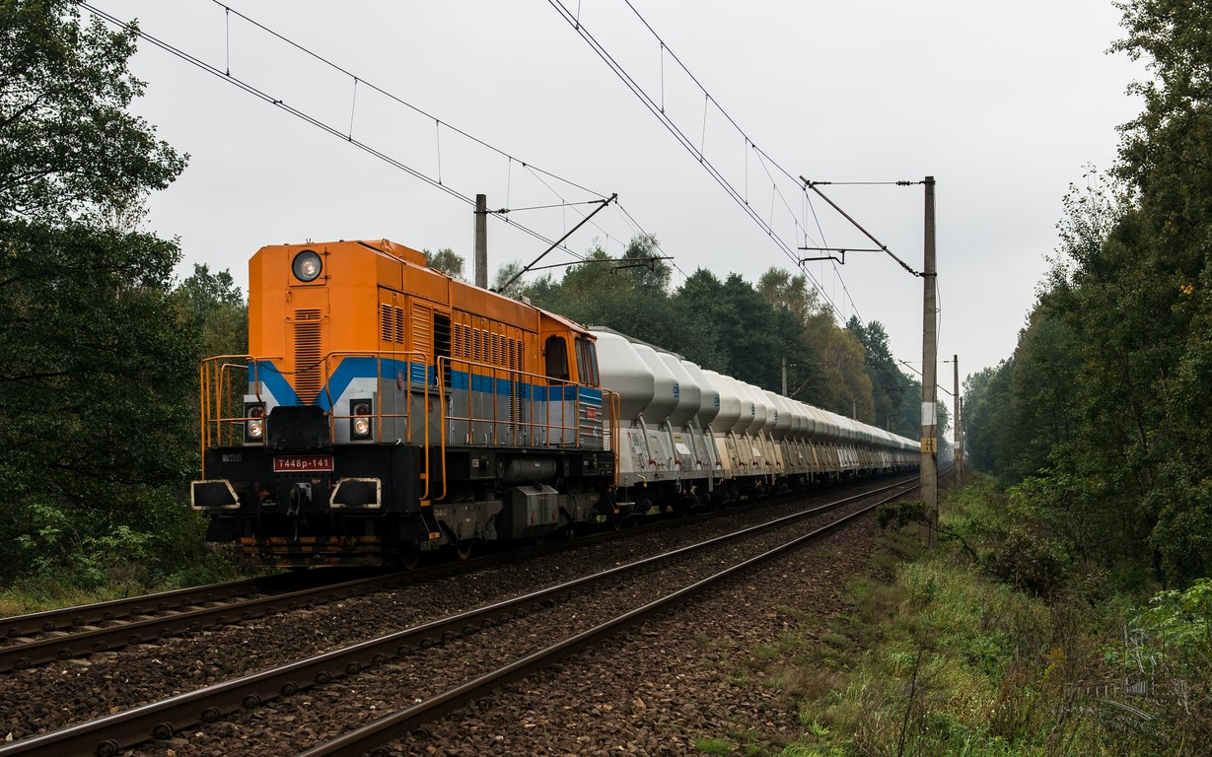
Plan dalszej pracy
Kontynuacja prac projektowych modelu
Validacja modelu poprzez użycie stworzonych przypadków testowych
Sprawdzenie elastyczności modelu na zmiany w materiale dowodowym służącym do udowodnienia bezpieczeństwa systemu

Slide 11

Dziękuję za uwagę ☺

